Slide 1
ARTE BRASILEIRA – PÓS SEMANA DE 1922
A Semana de Arte Moderna de 1922 foi um momento de ruptura que dividiu a arte brasileira entre academicismo e modernismo. Não foi, porém, uma unanimidade nacional e gerou acirradas controvérsias entre as duas facções artísticas. De um lado, os acadêmicos defendendo sua estética como representativa de estilo que perdurava entre nós desde 1816, com plena aceitação por parte da sociedade da época. E os modernistas, imbuídos de espírito renovador e revolucionário, lutavam para impor linguagens que se incorporaram à arte mundial desde os impressionistas que, a partir de 1874, mudaram a história da pintura.
A Semana de Arte Moderna, foi importante como foco inicial da discussão em torno da arte no Brasil e seu atraso em relação à arte mundial nos primórdios do século 20.
Assim os artistas de 1922 iniciaram uma verdadeira revolução que mudou todo o conceito artístico nacional, tendo a cidade de São Paulo como foco irradiador dessas ideias.

Slide 2
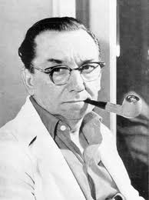
ARTISTAS PLÁSTICOS – PÓS 1922
Cândido Portinari (1903 — 1962) pintou aproximadamente cinco mil obras (de pequenos esboços e pinturas de proporções), é considerado um dos artistas mais prestigiados do país e foi o pintor brasileiro a alcançar maior projeção internacional.
Em suas obras, o pintor conseguiu retratar questões sociais sem desagradar ao governo e aproximou-se da arte moderna europeia sem perder a admiração do grande público. Suas pinturas se aproximam do cubismo, surrealismo e dos pintores muralistas mexicanos, sem, contudo, se distanciar totalmente da arte figurativa e das tradições da pintura. O resultado é uma arte de características modernas.

Slide 3
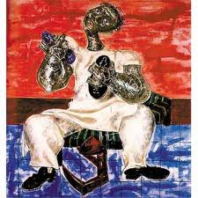
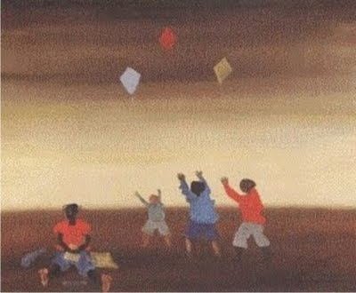
LEMBRANÇAS DA INFÂNCIA
Meninos com pipas
O Sapateiro do Brodósqui

Slide 4
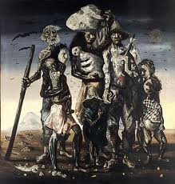
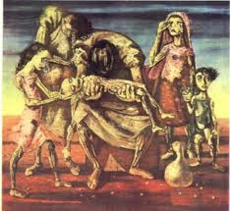
TEMÁTICA SOCIAL
Retirantes
Menino Morto

Slide 5
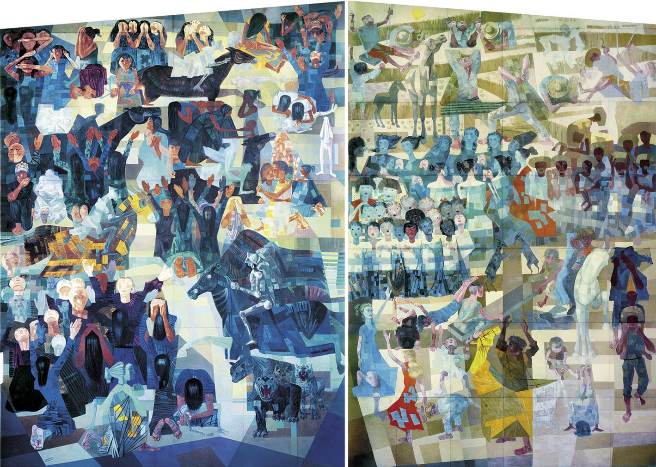
Guerra e Paz – sede da ONU

Slide 6
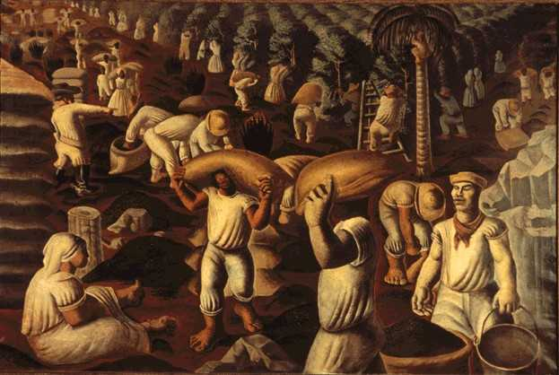
O CAFÉ

Slide 7
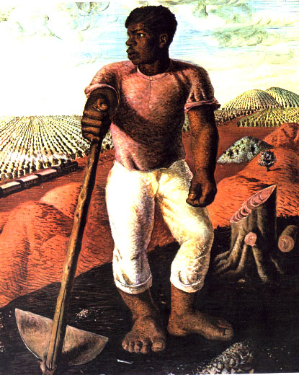
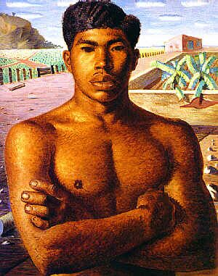
O Lavrador de Café
O Mestiço

Slide 8
Francisco Rebolo Gonzalez 1902-80
Patrono do grupo Santa Helena, impulsionou a carreira de outros autodidatas como Aldo Bonadei, Mário Zanini, Clóvis Graciano, Fúlvio Pennacchi, Humberto Rosa e Alfredo Volpi. Começa sua formação como aprendiz de decorador na Igreja de Santa Efigênia. Em 1934, muda o escritório para o Edifício Santa Helena, na Praça da Sé.
Com suas paisagens, retratos dos subúrbios paulistanos, Rebolo expõe no Salão Paulista de Belas Artes, em 1936.
Nas décadas de 40 e 50, Rebolo permanece fiel ao figurativismo, ainda que incorporando elementos geométricos. “Não acredito no abstracionismo por lhe faltar conteúdo humano, assim como não acredito na arte depurada de qualquer realidade”, explica.
Convidado, no início dos anos 50, para as duas primeiras edições da Bienal de São Paulo, recebe o Prêmio de Viagem ao Estrangeiro no Salão Nacional de Arte Moderna, em 1954. Em 1968, é destaque da mostra “A Família Artística Paulista – 30 Anos Depois”. Morre de infarto em São Paulo, em 1980.

Slide 9
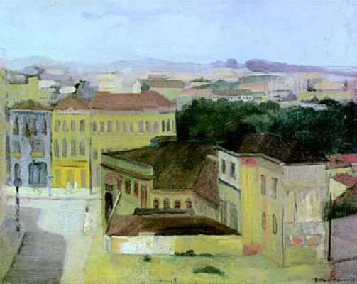
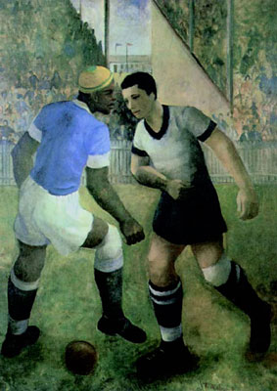
Rua do Carmo
Futebol

Slide 10
ALFREDO VOLPI – 1896 - 1988
Criado no Cambuci, o humilde imigrante pinta paredes. Aos 19 anos, começa a trabalhar com decoração de interiores e a retratar paisagens dos arredores de São Paulo.
Foi um dos fundadores da Família Artística Paulista em 1938, onde um grupo de artistas autodidatas, saídos de profissões artesanais, decidem expor suas obras de maneira autônoma, tal exposição que conta com a participação de convidados como Anita Malfatti.
Na década de 40, as paisagens começam a abrir espaço para composições com temas como janelas, fachadas e bandeirolas.
Recebeu o título de Melhor Pintor do Ano em 1952.

Slide 11
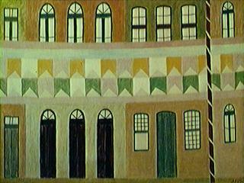
Fachada com Bandeirinhas

Slide 12
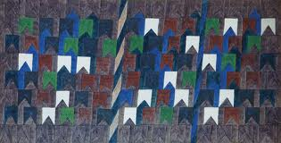
Bandeiras e Mastro

Slide 13
Núcleo Bernardelli anos 30 RJ
Fundado oficialmente em 12 de junho de 1931, depois de longas conversas em cafés, o objetivo central do grupo era o aprimoramento técnico e profissionalização de seus artistas. O nome do Núcleo fora dado em homenagem aos professores Henrique e Rodolfo Bernardelli que, indispostos com a rigidez do ensino na Escola Nacional de Belas Artes, montaram um curso paralelo na R. do Ouvidor, em fins do século XIX.
Integrantes: Ado Malagoli, Bráulio Poiava, Expedito Camargo Freire, João José Rescala, Joaquim Tenreiro, José Gomez Correia, José Pancetti,

Slide 14
Cícero Dias - Recife
Cicero Dias inicia a carreira artistica na década de 1920, quando estão sendo introduzidas as tendências de vanguarda no Brasil. Liga-se aos intelectuais do movimento regionalista de 1926, que ocorre no Recife, em resposta à Semana de Arte Moderna de 22.
Na década de 1940, produz obras que apresentam um diálogo entre o figurativo e a abstração.

Slide 15
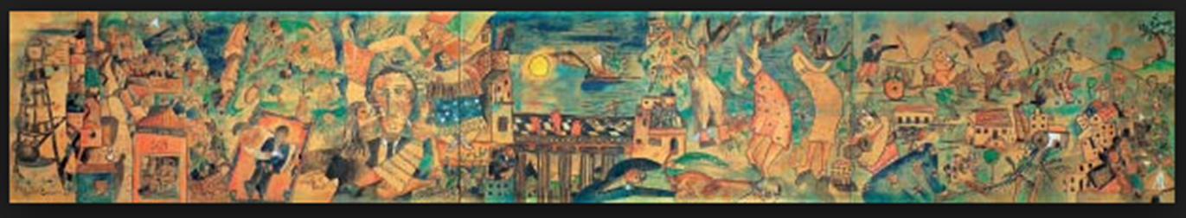
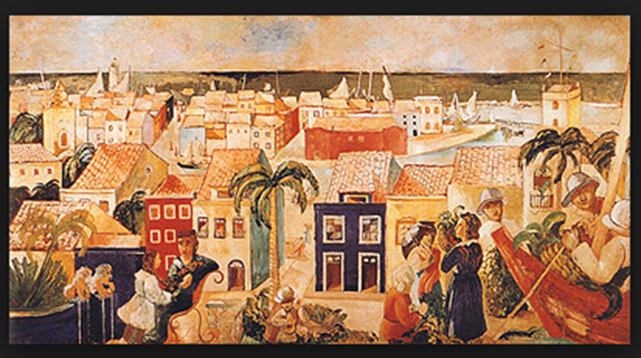
Cícero Dias - obras

Slide 16
Proposta – Revista Modernista
Revista Modernista: A partir da Reflexão
Arte Brasileira como ferramenta deTransformação social.
Nome:
Estética:
Matérias:
Temas:

Slide 17
Bibliografia
Proença, Graça. História da Arte. Ed. Ática
Strickland, Carol. Arte Comentada da pré-história ao pós moderno. Ed. Ediouro
Imagens google arts.

